Slide 1
Halbzeit (CG Projekt)
Leonard Marx, Julius Zint

Slide 2
Spielidee
Klassisches Elfmeterschießen mit Wetten
Countdown um Gültigkeit eines Spielzugs sicherzustellen (beide müssen beinahe zur gleichen zeit drücken)
3 Schuss- und Hecht- möglichkeiten (Links, Mitte, Rechts)
Integrierter Wettassistent zum Wetten

Slide 3
Spielablauf
Spieler geben ihre jeweiligen Namen, das Startguthaben beider Spieler, und den Minimaleinsatz ein.
Jetzt wird der Einsatz für den Durchgang ausgelotet. Der Feldspieler beginnt mit dem Mindesteinsatz, der Torwart kann erhöhen oder dem selben Betrag zustimmen. Sobald ein Spieler nicht mehr erhöht beginnt ein Countdown
Nach Ablauf des Countdowns haben beide Spieler einen kleinen Zeitraum um eine Richtung anzugeben. Sollte ein Spieler zu lange brauchen wird der Durchgang als ungütlig erklärt um Schummeln zu vermeiden.
Je nach höhe des Pots wird ein bisschen Zeit vergehen bis der Torschuss ausgeführt wird. Der Gewinner bekommt beide Einsätze der Wette.

Slide 4
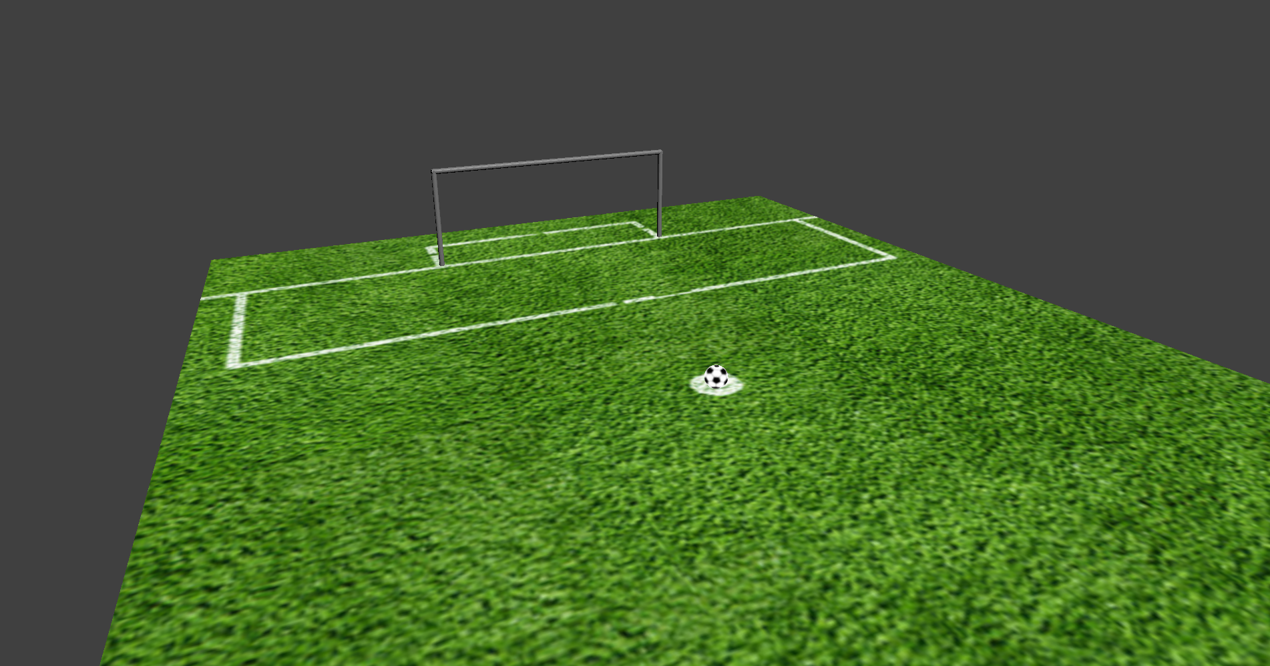
Spielansicht

Slide 5
Danke fürs Zuhören
Fragen und Anregungen

